Slide 1
VECTOR

Slide 2
VECTOR란?
C++ STL에는 두개의 container 중에 vector는 Sequnece Container
자동으로 메모리가 할당되는 배열 이라고 설명된다.
Vector를 생성하면 heap 메모리에 동적으로 할당 된다.
또한 다른 container와 마찬가지로 template을 이용하기 때문에
데이터 타입은 자유롭게 이용 할 수 있다.

Slide 3
VECTOR란?
v.end()
v. push_back()
v.begin()
1 | 2 | 3 | 4 | 5
Vetcor에 대한 일반적인 연산
임의 접근(Random Access)
벡터의 끝에서 원소를 삽입하거나 삭제
원소의 삽입과 삭제
v. pop_back()

Slide 4
VECTOR의 장단점
<장점>
배열과 달리 자동으로 메모리를 할당시켜 주어 처음부터 원소의 개수를 지정해둘 필요가 없고, 원소의 삽입/삭제 시 효율적인 메모리 관리 가능.
Vector의 중간의 원소를 삭제하거나, vector의 크기를 구하는 작업 등을 알아서 해주는 유용한 멤버 함수들이 많다.
3. 배열 기반이므로 랜덤 접근(Random Access)이 가능하다.
<단점>
배열 기반의 container이므로 원소의 삽입, 삭제가 자주 수행되면
시간적인 측면에서 비효율 적이다.

Slide 5
VECTOR의 사용 방법
Vector를 사용하기 위한 헤더파일
#include <vector>
using namespace std;를 추가하면 vector 앞에 std 안써도 된다.
Vector 선언 방식
vector<[Data type]> [Name]

Slide 6
VECTOR의 사용 방법
Vector 생성자
vector<[type]>v -> [type]형의 빈 vector를 생성
vector<[type]>v(n) -> 0으로 초기화 된 n개의 원소를 가지는 [type]형의 빈 vector를 생성
vector<[type]>v(n, m) -> m으로 초기화 된 n개의 원소를 가지는 [type]형의 빈 vector를 생성
vector<[type]>v2(v1) -> v1을 복사하여 v2 vector를 생성
vector<vector<[type]>>v -> [type]형의 2차원 vector 생성
vector<[type]>v = {a1, a2, a3, …} -> {a1, a2, a3, …} 으로 초기화 된 [type]형의 vector 생성

Slide 7
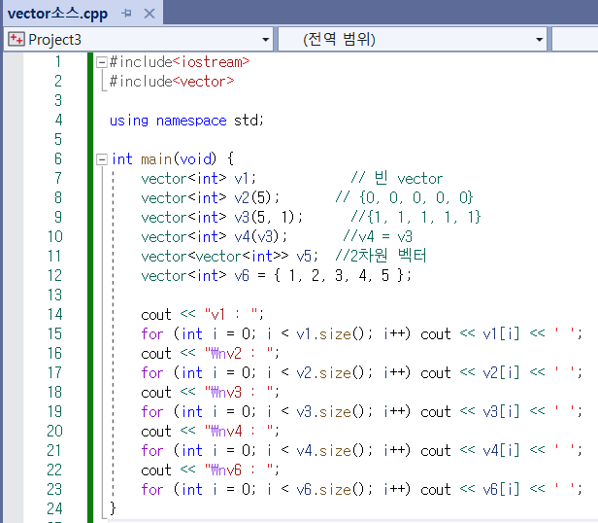
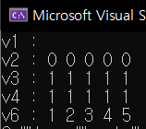
VECTOR의 사용 방법
사용 예제

Slide 8
VECTOR의 사용 방법
vector 멤버 함수
v.assign(n, m) -> m으로 n개의 원소 할당
v.at(index) -> index번째 원소를 반환한다. 유효한 index인지 체크하기 때문에 안전하다.
v[index] -> index번째 원소를 반환한다. 배열과 같은 방식이며 유효성을 체크하지 않는다.
v.front() -> 첫 번째 원소를 반환한다.
v.back() -> 마지막 원소를 반환한다.
v.clear() -> 모든 원소를 제거한다. 메모리는 그대로 남아있게 된다.
v.begin() ->첫 번째 원소를 가리키는 반복자(iterator)를 반환한다.
v.end() -> 마지막 원소 다음을 가리키는 반복자(iterator)를 반환한다.
v.push_back(m) -> 마지막 원소 뒤에 원소 m을 삽입한다.
v.pop_back() -> 마지막 원소를 제거한다.

Slide 9
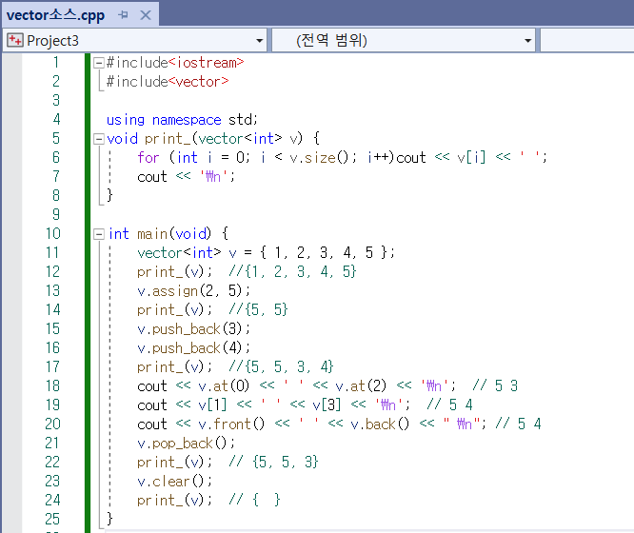
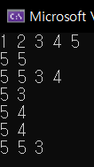
VECTOR의 사용방법
사용 예제

Slide 10
VECTOR의 사용 방법
vector 멤버 함수
v.rbegin() ->거꾸로 시작해서 첫 번째 원소를 가리키는 반복자(iterator)를 반환한다.
v.rend() -> 거꾸로 시작해서 마지막 원소를 가리키는 반복자(iterator)를 반환한다.
v.reserve(n) -> n개의 원소를 저장할 공간을 예약한다.
v.resize(n) -> 크기를 n개로 변경한다. 커진 경우에는 빈 곳을 0으로 초기화한다.
v.resize(n, m) -> 크기를 n개로 변경한다. 커진 경우에는 빈 곳을 m으로 초기화한다.
v.size() -> 원소의 개수를 반환한다.
v.capacity() -> 할당된 공간의 크기를 반환한다. (size()와 다름)
v2.swap(v1) -> v1과 v2를 swap한다.
v.insert(iter, m) -> iter가 가리키는 위치에 m의 값을 삽입한다. 그리고 해당 위치를 가리키는 반복자(iterator)를 반환

Slide 11
VECTOR의 사용 방법
vector 멤버 함수
v.insert(iter, k, m) -> iter가 가리키는 위치부터 k개의 m 값을 삽입한다. 다음 원소들은 뒤로 밀린다.
v.erase(iter) -> iter 반복자가 가리키는 원소를 제거한다. capacity는 그대로 유지된다
v.erase(start, end) -> start 반복자부터 end 반복자까지 원소를 제거한다.
v.empty() -> vector가 비어있으면 true를 반환한다.
v.max_size() -> v가 담을 수 있는 최대 원소의 개수(메모리 크기) 반환
v.shrink_to_fit() -> capacity의 크기를 vector의 실제 크기에 맞춤

Slide 12
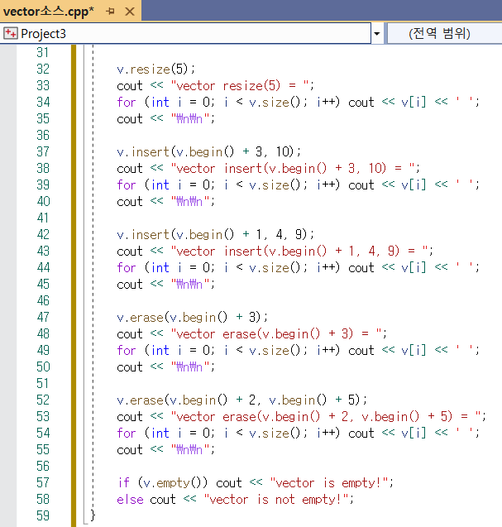
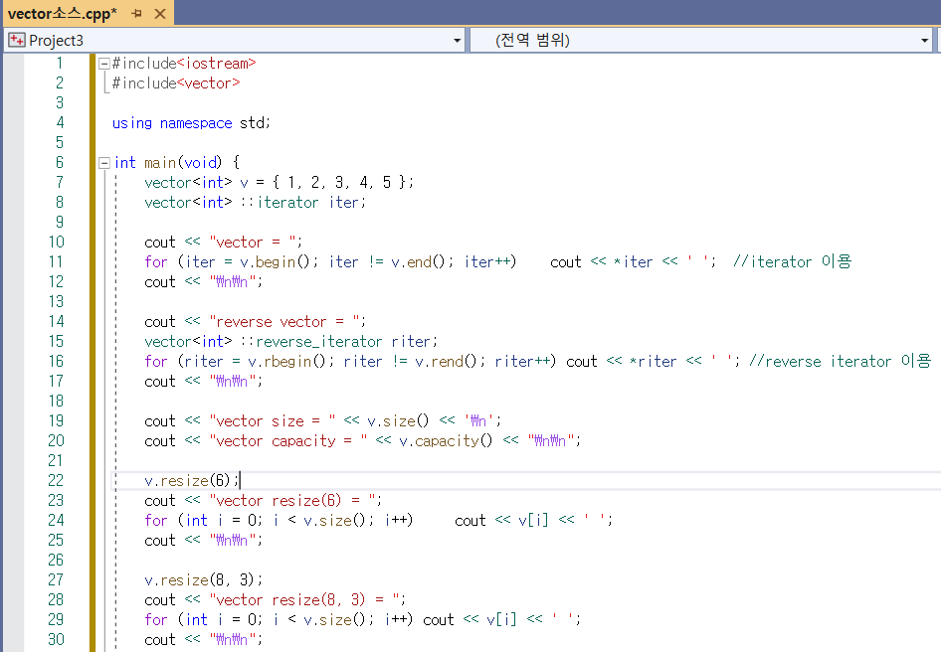
VECTOR의 사용방법
사용 예제

Slide 13
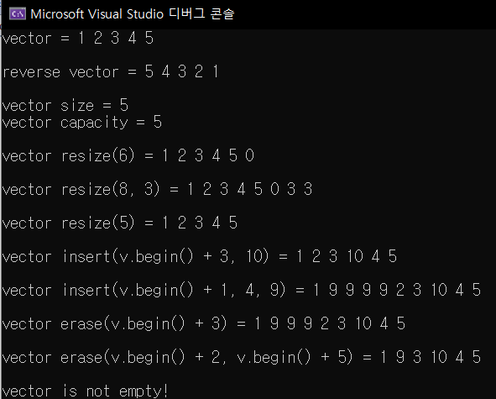
VECTOR의 사용방법
사용 예제

Slide 14
2차원 VECTOR
1 vector<vector<int>> v;
2 vector<vector<int>> v(N, vector<int>(K));
3 vector<vector<int>> v(N, vector<int>(K, val));
1번째 줄 빈 vector를 생성하는 것이다.
2번째 줄은 N행 K열 vector를 생성하는 것이다.
3번째 줄은 vector를 val 값으로 모두 초기화하는 것이다.

